Slide 1
VOPN
Amsterdam 2/11/2019
Wat werkt in de hulpverlening ?
Sjef de Vries
© Sjef de Vries, Batenburg 2016
Deze PowerPoint presentatie (of delen ervan) mag niet gebruikt worden voor presentaties artikelen of lezingen door anderen dan de copyrighthouder tenzij na overleg met hem.

Slide 2
Wat is er mis in deze zin.
SFBT werkt goed bij asperger!

Slide 3
Wat is je volgende reactie?
Hulpverlener: stel dat je hierna naar huis gaat en denkt daar heb ik nu eens echt wat aan gehad? Wat is er dan gebeurd in dit gesprek?
Man: Dan weet ik eindelijk waarom ik dit doe !
Hulpverlener: ………

Slide 4
Twee metatheorieën.
Medisch model
&
Common factors model

Slide 5


Het materiaal.

Slide 6
MEDISCH MODEL. 1
Levensproblemen psychische fenomenen
diagnoses
Theoretisch verklaringsmodel
oorzaken
oplossingen
Veranderingstheorie en - methoden
technieken
protocollen

Slide 7
MEDISCH MODEL. 2
Hulpverlener is expert
over verklaringen; diagnoses / doelen / oplossingen
Cliënt is +/- onkundig, onwetend .
Ontvanger van de interventies
Effect =
Probleemanalyse
+ diagnose/hypothese
+ behandelingsplan
+ (bewezen) interventies
+ (objectieve) evaluatie.

Slide 8
Medisch model. 3
Medisch model geldt, als er bewijs is voor:
Verschil in effect voor tussen methoden
Er specifieke interventies zijn die werken
Er weinig effect is van wie de hulpverlening doet
Dat protocollen beter werken

Slide 9
60 jaar onderzoek 1.
Hulpverlening helpt (60-80% is beter af)
Methoden maken géén of verwaarloosbaar verschil
Protocollen maken nauwelijks verschil
Specifieke interventies maken geen verschil
Wampold, Imel 2015
Lambert 2013 ; Duncan e.a. 2013

Slide 10
Specifieke technieken:
Ontmantelingsonderzoeken:
Twee meta-analyses
1970 -2010
80 studies
Géén verschil in complete en ontmantelde behandeling.
Wampold, Imel 2015

Slide 11
Werkt SFBT zonder….
Klager/bezoeker/ klant analyse?
Wondervraag ?
De pauze en instructies ?
(BRIEF, London Shennan & Iveson. 2012)

Slide 12
60 jaar onderzoek 2
Effect is niet afhankelijk van:
- setting ( groep, relatie, individueel)
- lang of kortdurend
- professionele discipline
- werkervaring, supervisie, training
- methodetrouw

Slide 13
60 jaar onderzoek (3)
Géén direct verband tussen:
Problemen > diagnoses > behandeling > effect.
Manier van diagnosticeren
Wie diagnosticeert/behandelt
Sociaal economische status
Cultuur/etniciteit/gender

Slide 14
“Bewezen effectief”
Methodes werken, maar niet beter dan andere “Bona Fide” methoden.
Depressie,
Angststoornis,
Alcohol, Drugsgebruik,
Trauma,
Lage rugklachten,
Triple P,
Eigen Krachtconferentie…… etc.

Slide 15
Het evidence beest
Jeugdhulpverlening:
15 jaar,
99 onderzoeken
16 min of meer wetenschappelijk betrouwbare uitkomst.
“Effectieve” interventies worden niet gebruikt
JeugdenCo/kennis 2007 nr 3 P. Speetjes

Slide 16

En….. werkt het ? 2015
27 onderzoeken Psychosociale Hulpverlening.
6 zonder controle groep; 6 x positief
4 vergelijking met wachtlijst; 3 effectiever
8 controle groep???
5 vergelijking met TAU:
4 geen verschil
4 vergelijking met andere methode:
4 geen verschil
€ 21.145.000,= voor 8 jaar; projecten van € 450.000,=

Slide 17
Wat werkt wel !

Slide 18
COMMON FACTORS.
“BIG FIVE”
De cliënt.
De relatie.
Placebo effecten.
De therapeut .
Modellen en Technieken.

Slide 19
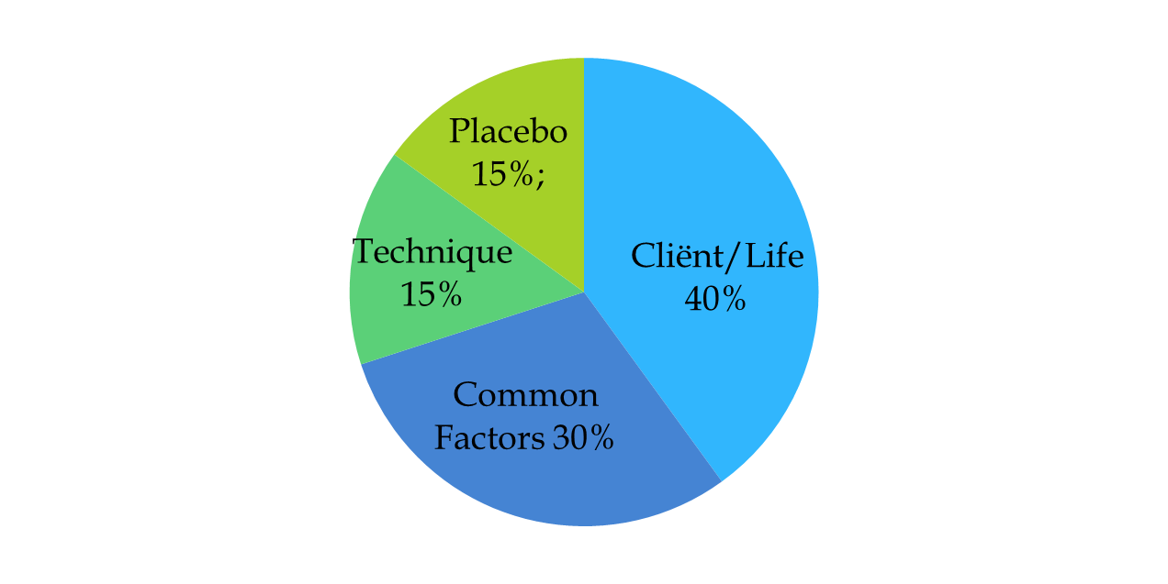
Common factors :
Lambert’s Pie 1992 Cuijpers 2012

Slide 20
Wat werkt; Bruce Wampold 2001

Slide 21
WAT HELPT VOLGENS CLIËNTEN
Gelegenheid om met neutrale 3e te praten.
Relatie, (het moet “klikken”.)
Betrokken hulpverlener.
Emotionele steun.
Verhaal kwijt kunnen.
Dingen op een rijtje krijgen/inzicht.
Adviezen, tips.
Acties

Slide 22
PLAATS VAN DE CLIENT
Medisch model:
Hulpverlener bewerkt cliënt (zijn problemen) om effect te creëren.
Common factors model:
Cliënt bewerkt interventies om zijn effect te creëren.

Slide 23
Voorspellers effect .
Het oordeel van de cliënt over
de werkrelatie. (SRS)
Het oordeel van de cliënt over
de vooruitgang (ORS)
In het derde gesprek !!

Slide 24
Wat werkt; Bruce Wampold 2001

Slide 25
Behandelingseffecten 13%
Placebo 4%- ?
Therapeut 6-9%
Methoden 1 %
Feedback 2-4%
Werkrelatie 5-7%

Slide 26
Placebo-effecten: Hoop
Weten waar je naar toe wil
Gevoel dat je dat kunt bereiken
Passende, uitvoerbare acties
HOOP ZELFVERTROUWEN EMPOWERMENT
Analyse van successen, ontdekken wat je in huis hebt

Slide 27
Placebo effect: Hoop de bijdrage van de hulpverlener
Persoonlijk, betrokken, positieve houding
Deskundigheid: inhoud, structuur, maatwerk
Co-operatie in ontwerpen van doelen en helende acties.

Slide 28
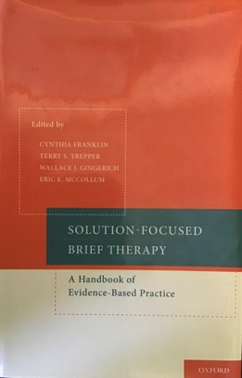
En de SBFT, werkt het….. ?
    Kim, Smock Jordan, Franklin
                Solution-Focused Brief Therapy
                Evidence-Based? An Update 10 Years Later.
                Families in Society. April 2019
                2012

Slide 29

Herman Prüst en Sjef de Vries (schrijvers)
Marion Hoeffgen en Wim Joosen (tweede lezers)
Effectief voor het doel van het sociaal werk: Empowerment.

Slide 30
Verhogen van het effect.
NIET: ervaring, supervisie, scholing, methoden,
protocollen, specifieke interventies ….
Routine Outcome Monitoring ( ROM)
Maatwerk: toesnijden op cultuur, doelen, tempo, waarden, normen, overtuigingen,
én therapievoorkeur….

Slide 31
E = M C²
Effect = Maatwerk x Cliënt x Checken
Werkrelatie Interne, Werkrelatie
Theory of Externe Vooruitgang
Change Hulpbronnen
Doelen Context

Slide 32
Wat is je volgende reactie?
Hulpverlener: stel dat je hierna naar huis gaat en denkt daar heb ik nu eens echt wat aan gehad? Wat hebben we dan gedaan dit gesprek?
Man: Dan weet ik eindelijk waarom ik dit doe !
Hulpverlener: ………

Slide 33
SBFT lijkt dat te doen wat werkt, maar is niet effectiever !
Op maat van de cliënt
Positieve houding hulpverlener
Gelijkwaardige werkrelatie
Co- constructie in doelbepaling
Positieve verwachtingen; hoop
Sensitief m.b.t. cultuur/gender/religie/copingstijl
Wat kan daar de oorzaak van zijn ?

Slide 34
Verantwoording te vinden in:
Sjef de Vries.
Wat Werkt, de kracht en kern van het maatschappelijk werk.
SWP 2007
Wat werkt en hoe ? Het common factors model als basis voor de psychosociale hulpverlening in het sociaal werk.
Journal of Social Intervention; Theory and Practice 2017. vol.26, issue 3, 4-27
Zo werkt het niet.
Tijdschrift voor sociale vraagstukken 2017 nr. 2, 46-50
Wat iedere sociaal werker moet weten. Tien bewezen effectieve ‘sleutels’ voor een effectieve hulpverlening.
Vakblad sociaal werk 2018. nr. 3, 21-23

Slide 35

Verder lezen.

